Slide 1
주제 선택하기
1. 웹프로젝트 템플릿으로 배우는 프로젝트 기획 및 설계
관심 있는 블록체인 서비스 주제 3가지를 리스트업
가축(소, 돼지, 염소 등)의 혈통 보증서 서비스
직원 스케줄 기반의 초과수당 영수증 서비스
병원 진료 기록 및 처방기록 서비스
위 서비스 주제 중 기획해보고 싶은 영역 하나를 선택
가축(소)의 혈통 보증서 서비스 선정
가축의 혈통과 접종 상태를 확인할 수 있는 인증서를 종이 형태로 인쇄하여 사용
종이로 된 서류는 번거로우며, 신뢰성과 투명성이 부족하다는 문제점
블록체인을 도입한 디지털 서비스를 활용
가축의 혈통과 접종 상태를 안전하게 기록하고 관리하는 것이 가능한 서비스를 구축

Slide 2
시나리오 작성하기
1. 웹프로젝트 템플릿으로 배우는 프로젝트 기획 및 설계
선택한 항목을 기존 서비스 시나리오를 작성
현재 가축의 혈통 인증은 종이 기반의 문서나 중앙화된 데이터베이스를 활용
이러한 방식은 정보의 불투명성과 조작 가능성으로 신뢰성이 부족
종이 기반 혈통 인증서로 소위 말하는 '종이 한 장의 신뢰'로 제한된 정보를 제공
중앙화된 데이터베이스는 해킹이나 데이터 조작 위험이 있으며, 정보의 투명성이 부족
블록체인이 적용이 되었을 때의 추가 시나리오를 작성
불투명한 문서와 중앙화된 데이터베이스의 문제를 해결
안전하고 투명한 정보 관리로 신뢰성을 확보

Slide 3
개요 작성하기
1. 웹프로젝트 템플릿으로 배우는 프로젝트 기획 및 설계
작성된 시나리오를 기반으로 기획 블록체인 개요를 작성
주제: 가축의 혈통 보증서 서비스
기존 서비스: 전통적인 혈통 인증 방식
종이 기반 또는 중앙화된 데이터베이스를 통한 혈통 인증
블록체인이 적용되었을 때의 장점 및 시너지 효과
블록체인의 분산된 데이터베이스로 가축 정보의 무결성을 보장
변경 불가능한 블록 기록으로 신뢰성 확보
탈중앙화로 인한 해킹 및 고장 저항성 강화
가축 정보의 안전한 보관과 효과적인 관리
부모 정보 추적으로 근친교배 방지
건강하고 다양한 유전자 풀을 유지
생산자는 제품 출처와 품질을 블록체인을 통해 입증
소비자는 실시간 가축 정보 확인으로 높은 농산물 신뢰
적용기술:
Web Client: React(v.18)
Web Server: NestJS(v.9)
Network: Hyperledger Fabric(v.2.2)

Slide 4
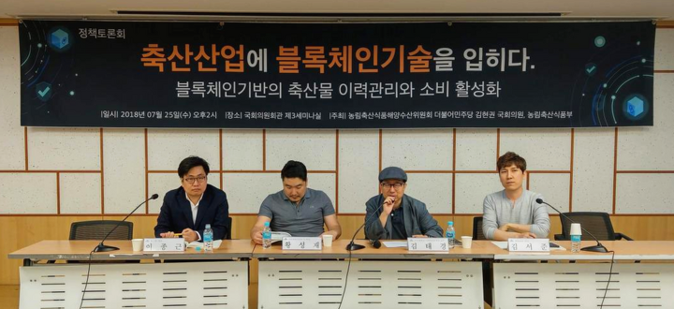
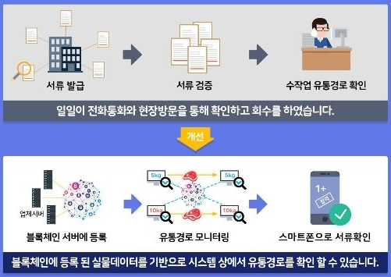
해봅시다
1. 웹프로젝트 템플릿으로 배우는 프로젝트 기획 및 설계
블록체인과 이슈가 가지는 시너지 효과를 정리해 봅니다.
( 출처: https://brunch.co.kr/@6gram/13 )
( 출처: https://www.yna.co.kr/view/AKR20181120055200030 )
축산물 이력을 추적하여 소비자는 선호하는 농장을 확보
가축의 거래금을 가상화폐를 이용하여 돈이 입금되는 시간을 단축

Slide 5
해봅시다
1. 웹프로젝트 템플릿으로 배우는 프로젝트 기획 및 설계
서비스 프로세스를 분석하여 도식화 -> 체인코드설계
서비스 프로세스 - 가축정보 등록
생산자가 가축의 정보(혈통, 생년월일, 성별, 소유자, 접종기록 등)를 등록
서비스 프로세스 - 사육 관리
가축의 접종 기록 및 성장 정보를 수정
가축 사육 이력 조회
가축 거래
생산자가 가축 판매를 신청하면 구매자가 구매를 요청

Slide 6
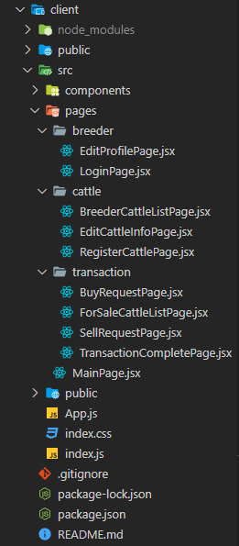
해봅시다
1. 웹프로젝트 템플릿으로 배우는 프로젝트 기획 및 설계
심플한 UI를 작성해 봅시다. -> 웹서비스 프로토타입
사육자 관련 폴더
Login.jsx : 사육자 로그인 및 회원가입 페이지
EditProfile.jsx : 사육자 정보 수정 페이지
가축 관련 폴더
RegisterCattle.jsx : 가축 등록 페이지
EditCattleInfo.jsx : 가축 정보 수정 페이지
BreederCattleList.jsx : 사육자 가축 목록 페이지
거래 관련 폴더
ForSaleCattleList.jsx : 판매 중인 가축 목록 페이지
SellRequest.jsx : 가축 판매 신청 페이지
BuyRequest.jsx : 가축 구매 요청 페이지
TransactionComplete.jsx : 거래 완료 페이지

Slide 7
심플 체인코드 설계서
1. 웹프로젝트 템플릿으로 배우는 프로젝트 기획 및 설계
가축등록
가축 사육 이력기록
접종기록
체중변화 기록
가축 거래
판매신청 - 원하는가격
구매요청
판매수락/ 판매거절
구매완료
가축 사육 이력 기록
가축 등록
가축 판매 신청
가축 구매 요청
판매 거절
판매 수락
거래 완료

Slide 8

월드스테이트 와 인터페이스
CattleInfo
cattleID: string
birthDate: string
gender: string
weight: int
vaccinationRecord : string[]
parentCattleID : {
male: string,
female: string
}
survivalStatus : string
ownerID : string
가축등록
가축등록 : registerCattle
사육 이력기록
이력기록 : updateCattleHistory
가축 거래
판매신청 : SubmitSaleRequest
구매요청 : SubmitPurchaseRequest
판매수락 : AcceptSaleRequest
판매거절 : RejectSaleRequest
구매완료 : CompletePurchase
BreederInfo
breederID : string
name : string
address : string
phoneNumber : string

Slide 9
심플 프로젝트 기획서 목차 작성
1. 웹프로젝트 템플릿으로 배우는 프로젝트 기획 및 설계
간단한 목차를 작성해 봅시다.
개요 - 심플기획서
why blockchain
시나리오
비지니스프로세스
예상 프로토타입 UI
설계
네트워크
체인코드
웹서비스

Slide 10
심플프로젝트 설계파트
1. 웹프로젝트 템플릿으로 배우는 프로젝트 기획 및 설계
네트워크 설계
Orderer와 각 기관 간의 통신 채널
Breeder와 프로세서 간의 가축 거래 및 혈통 정보 공유
블록체인 데이터 저장 및 업데이트
체인코드 설계
가축 정보 등록, 업데이트, 소유권 이전 등의 기능 제공
혈통 정보 관리 및 거래 처리
웹서비스 설계 - 프로토타입
체인코드: 웹 서버와 블록체인 네트워크 간의 통합
웹 클라이언트(React): 사용자 인터페이스 제공
웹 서버(NestJS) : 블록체인 네트워크와 상호 작용하는 서버 역할 수행
지갑 관리 : 사용자의 가축 혈통 정보 및 거래 내역 관리

Slide 11
심플 네트워크 설계서
1. 웹프로젝트 템플릿으로 배우는 프로젝트 기획 및 설계
네트워크 구조 도식화
v1.1
Org1 : 한국축산협회
Org2 : 가축혈통관리기관
Org3 : 농림축산검역본부
8054
x
ca_org1
ca_org2
ca_org3
7054
9051
x
CattleHealthChannel
CertificationChannel
PEER0
PEER0
PEER1
PEER0
7051
x
Orderer 기관
ORDERER
CA
7050
9054
DOCKER ( cattle_health )
Ubuntu Server 20.04 LTS

Slide 12
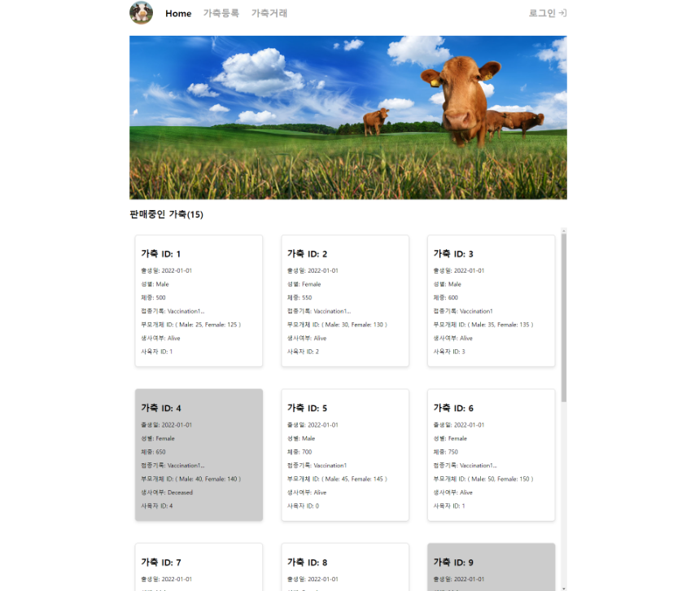
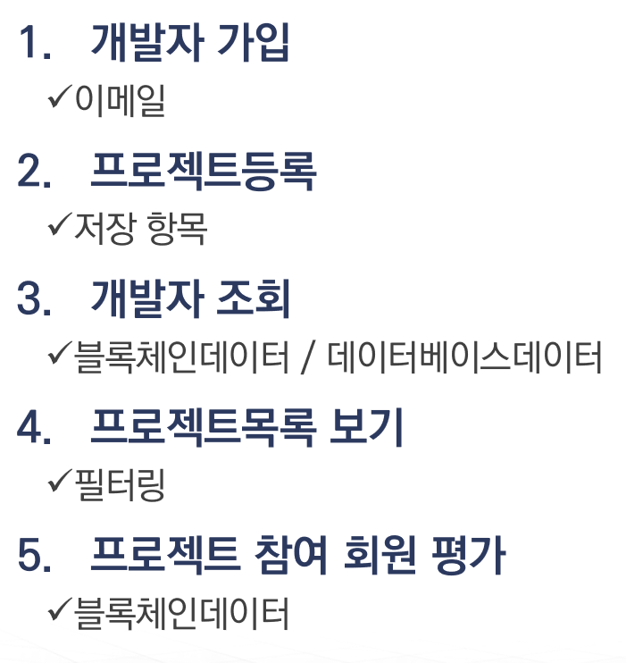
심플 웹서비스 기능정의
1. 웹프로젝트 템플릿으로 배우는 프로젝트 기획 및 설계
웹서비스 기능을 리스트업 해봅시다.

Slide 13
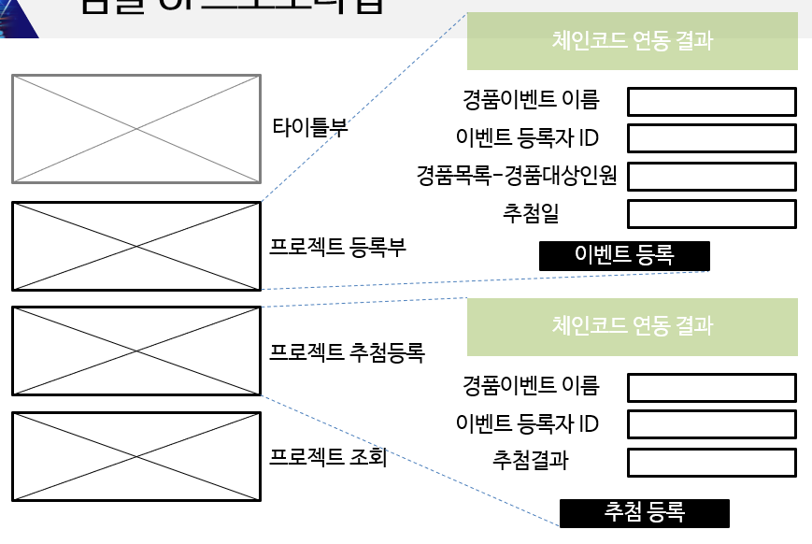
codeTatoo 랜딩페이지 ( 프로토타입 )
1. 웹프로젝트 템플릿으로 배우는 프로젝트 기획 및 설계
타이틀부
인증서관련 영역
타투등록
타투부작용 등록
타투제거 등록
타투정보 조회
타투이력 조회

Slide 14
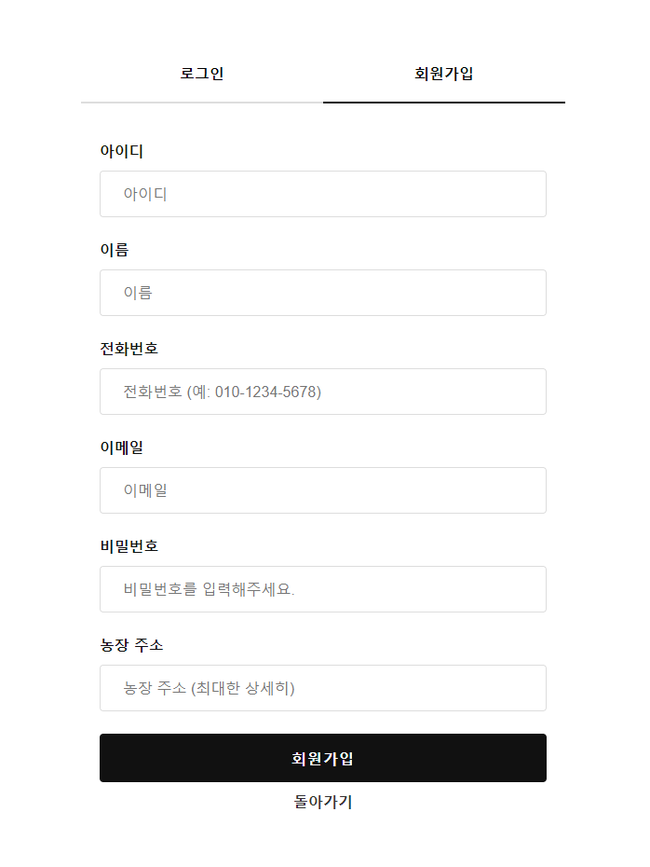
웹서비스 프로토타입
1. 웹프로젝트 템플릿으로 배우는 프로젝트 기획 및 설계
웹서비스 프로토타입을 그려봅시다.

Slide 15
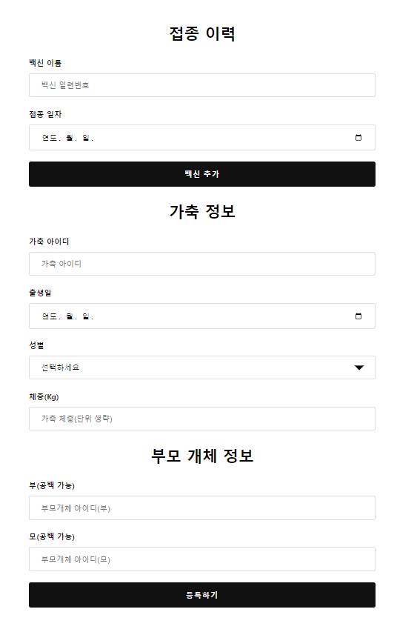
웹서비스 프로토타입
1. 웹프로젝트 템플릿으로 배우는 프로젝트 기획 및 설계
웹서비스 프로토타입을 그려봅시다.

Slide 16
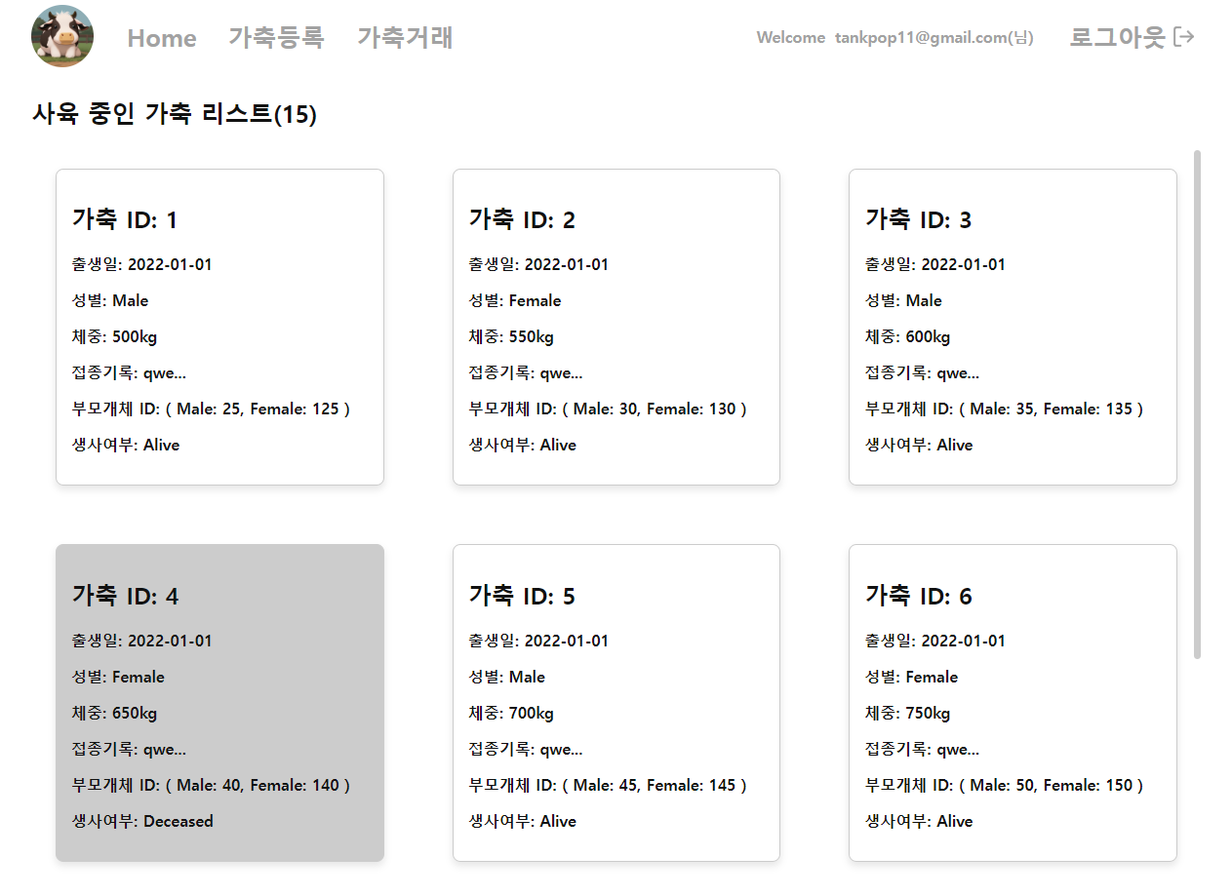
웹서비스 프로토타입
1. 웹프로젝트 템플릿으로 배우는 프로젝트 기획 및 설계
웹서비스 프로토타입을 그려봅시다.

Slide 17
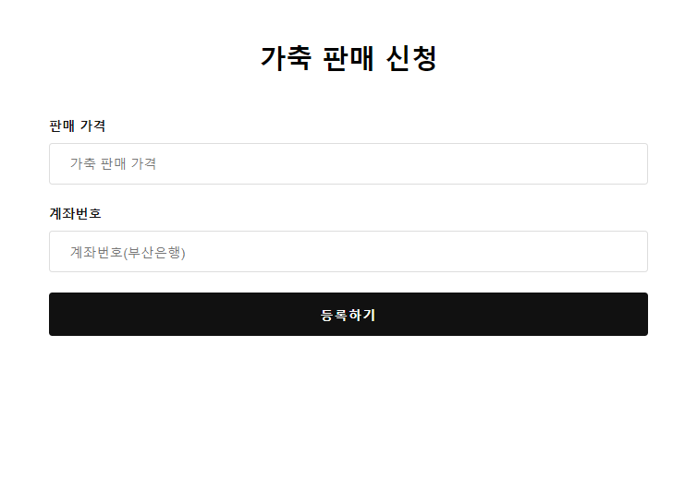
웹서비스 프로토타입
1. 웹프로젝트 템플릿으로 배우는 프로젝트 기획 및 설계
웹서비스 프로토타입을 그려봅시다.

Slide 18
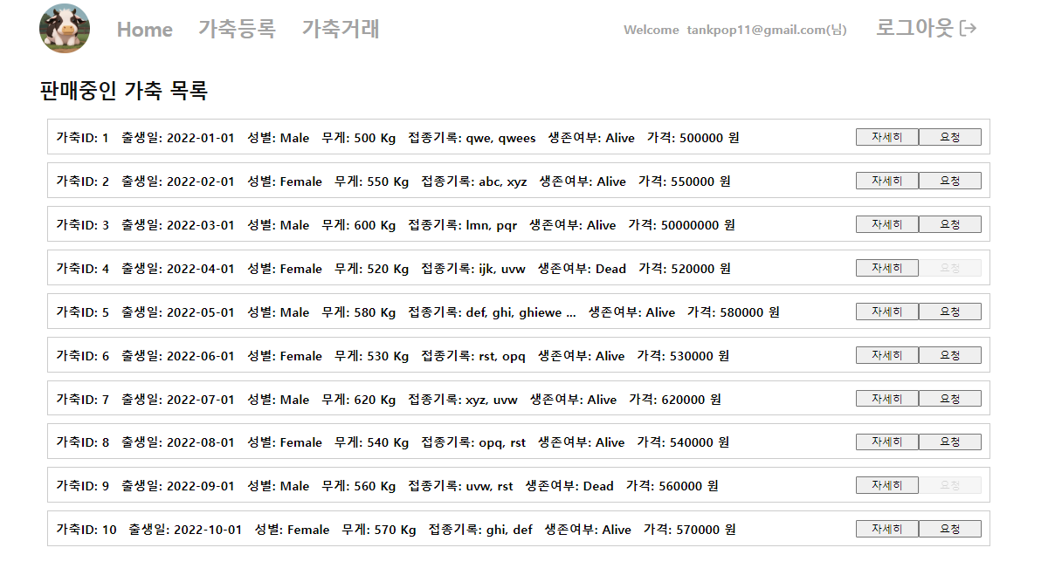
웹서비스 프로토타입
1. 웹프로젝트 템플릿으로 배우는 프로젝트 기획 및 설계
웹서비스 프로토타입을 그려봅시다.

Slide 19
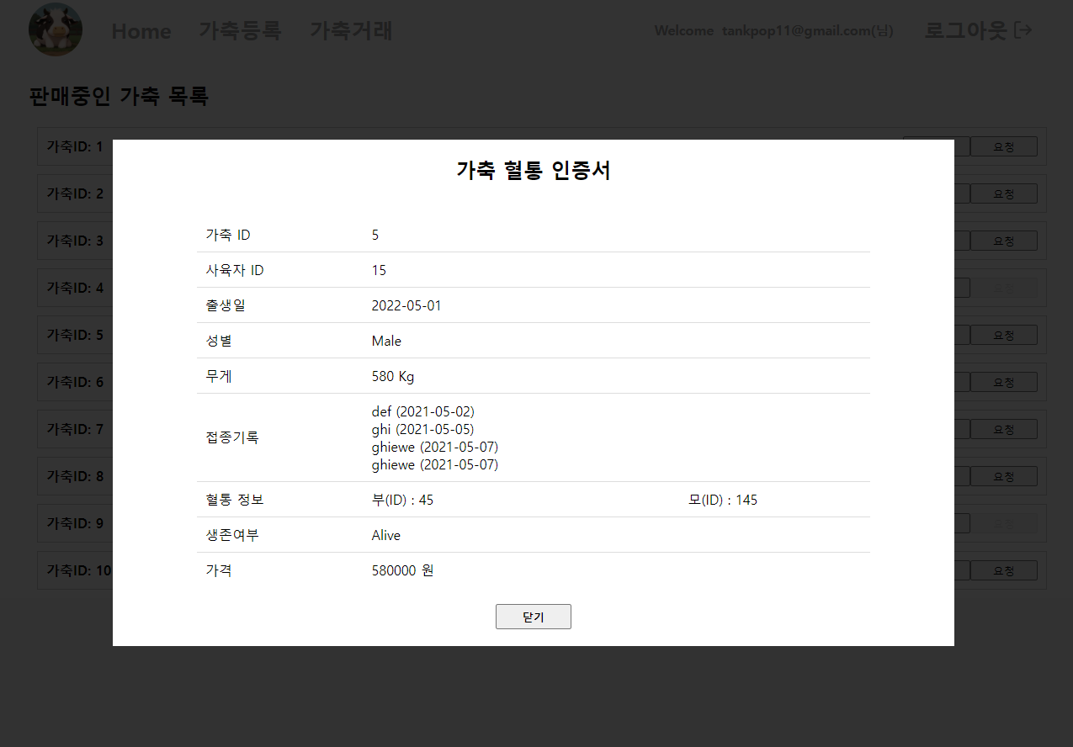
웹서비스 프로토타입
1. 웹프로젝트 템플릿으로 배우는 프로젝트 기획 및 설계
웹서비스 프로토타입을 그려봅시다.

Slide 20
각 기능별 상세페이지
1. 웹프로젝트 템플릿으로 배우는 프로젝트 기획 및 설계
체인코드 연동 결과
reg-tid
TID
CID
params
타투 등록

Slide 21
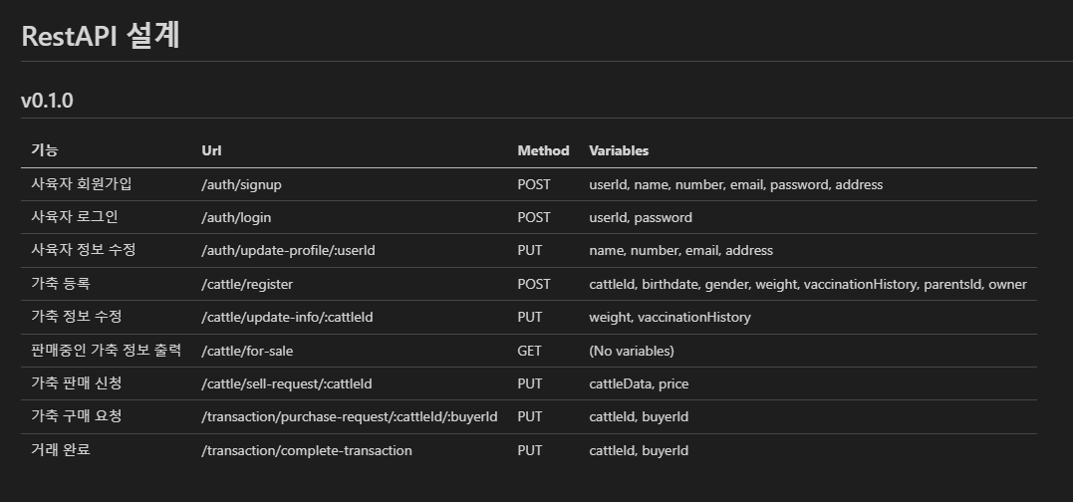
심플 웹서버 API
1. 웹프로젝트 템플릿으로 배우는 프로젝트 기획 및 설계
서버 REST API를 작성해봅시다

Slide 22
REST routing
1. 웹프로젝트 템플릿으로 배우는 프로젝트 기획 및 설계
content
url: /art
생성
POST ( args – tid, … ) 응답: 성공실패 -> peer0.org1 mychannel fabart submit transaction ( “MintDigiCon”, tid, …) -> 크롬에게 tx제출 결과보내주기
조회
GET (args – tid) 응답: 성공(조회된 value JSON)실패 -> peer0.org1 mychannel simpleasset evaluate transaction ( “getDigiCon”, key) -> 크롬에게 결과를 클라이언트에게 JSON형태로 보내주기
수정 - 전송 (transfer)
PUT (args – tid, old Owner, new Owner ) 응답: 성공실패
이력조회
Url : /history
Get(args - tid)

